Slide 1
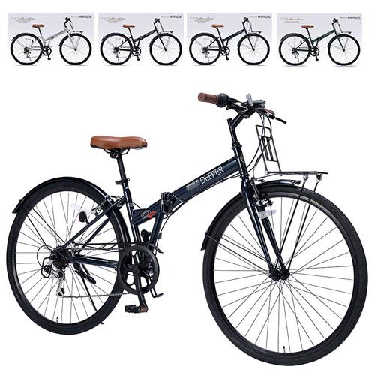
【提案書】
折畳シティクロス27・6SP
通勤や通学に最適な、しっかり走れる27インチタイヤのクロスバイクです。シマノの6段変速ギア搭載で、ギアチェンジもスムーズ。屋内などに収納することもできる折りたたみ式！
特徴
納期
納期スペース
仕様
カラー展開 : 全4色
素材 : フレーム／スチール リム／アルミ
サイズ : H990〜1030×W580×L1770mm
重量 : 約16.5kg
お見積
お見積りスペース

